Slide 1
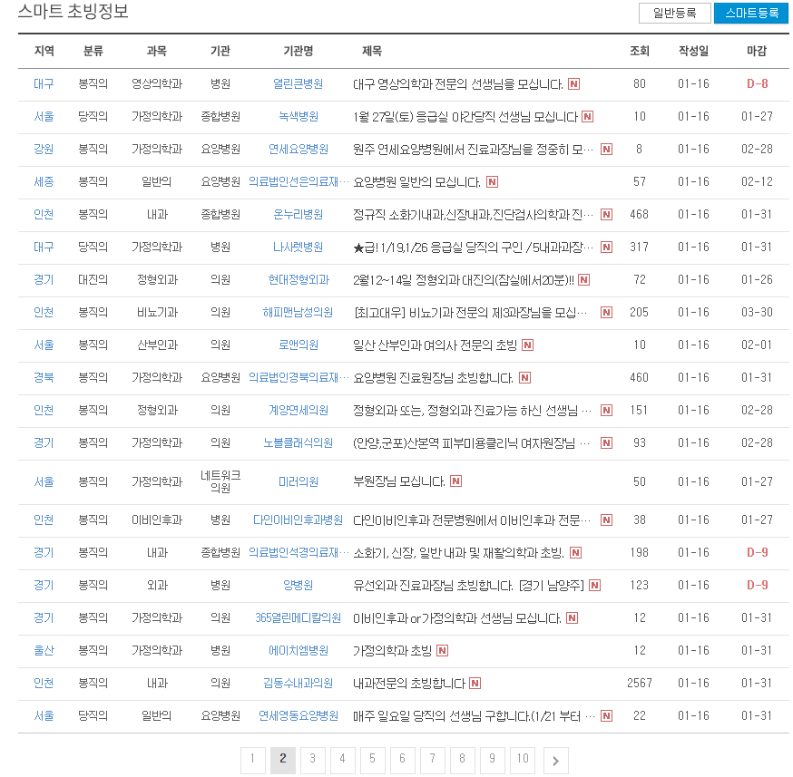
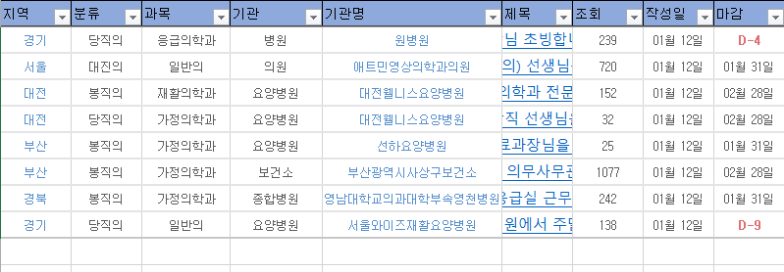
타겟 사이트
http://www.medigate.net/cbiz/recjob.do?cmd=list&menuGroupCode=CBIZ&menuCode=RECJOB&ctgCode=job&pageNo=2
가져와 저장할 양식

